Slide 1

Proiect smc
Studenți:
Andrișan ariana
stancu Andreea florentina
voinescu delia

Slide 2
cerinta
Sa se implementeze un modul de monitorizare a presiunii intr-o incinta. Pentru aceasta se utilizeaza senzor de presiune MPX4115 si miicrocontrolerul ATmega328. Senzorul se simuleaza cu ajutorul unui alt modul Arduino uno. Meniul de configurare trebuie sa permita setarea unei presiuni de referinta si afisarea informatiilor culese de la sensor (LCD). Pentru setarea presiunii limita se va utiliza un buton (cu functionare circulara, incrementare pana la maxim si resetare dupa). Atingerea presiunii este semnalizata printr-un mesaj pe LCD.

Slide 3
cuprins
Schema generala
Schite
Prezentare
Codul

Slide 4
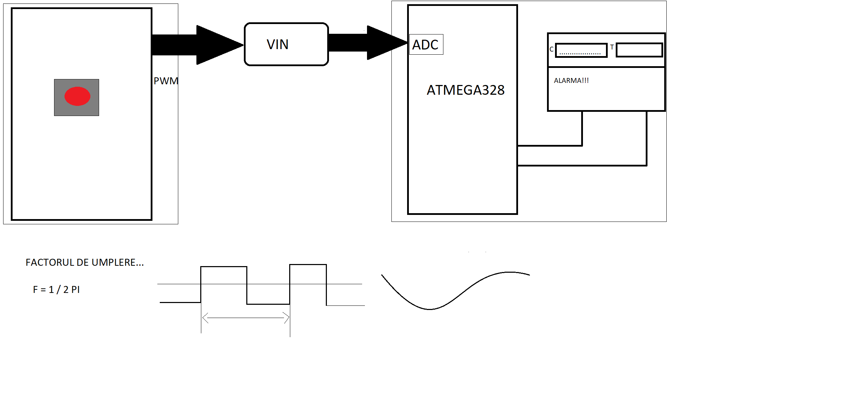
Schema de pornire

Slide 5
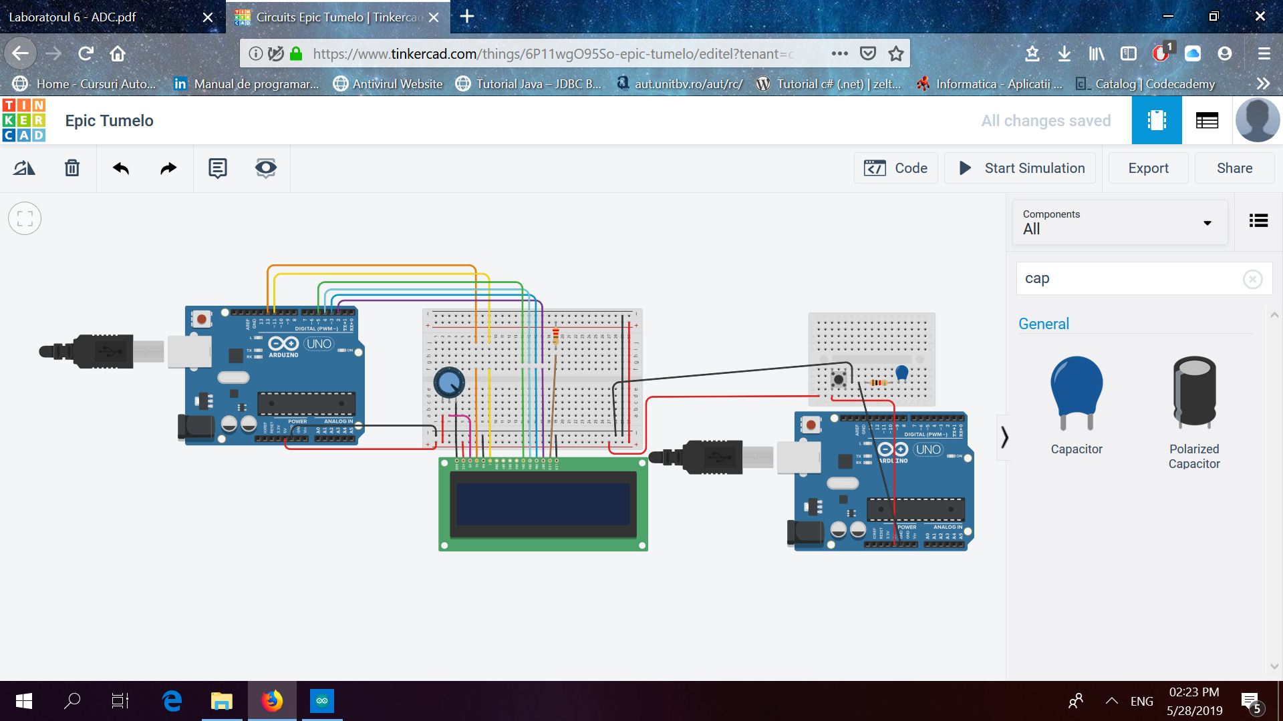
Schema generala in thinkercad

Slide 6
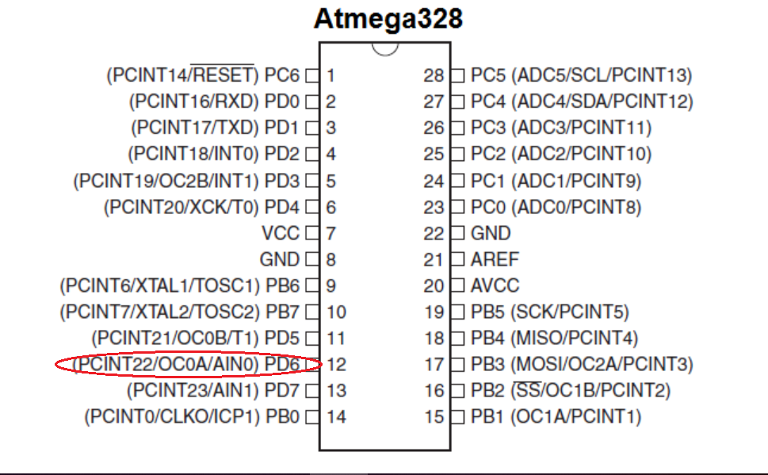
PD6-setam ca pin de iesire
DDRD=(1<<PORTD6);

Slide 7

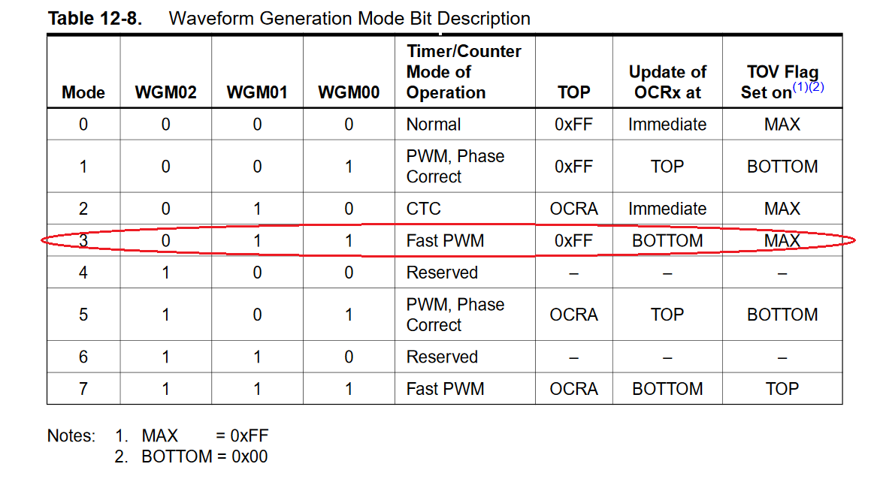
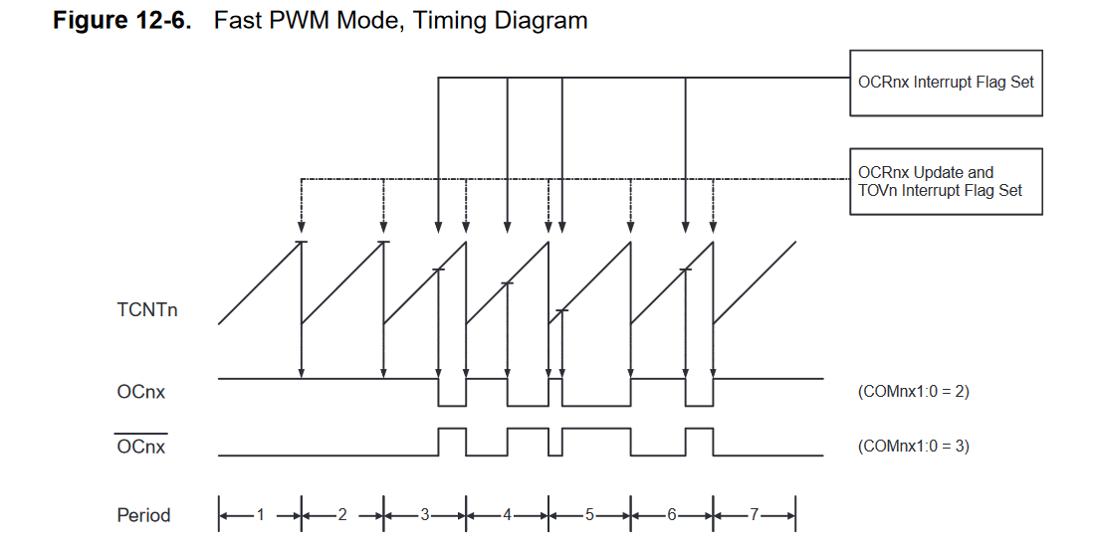
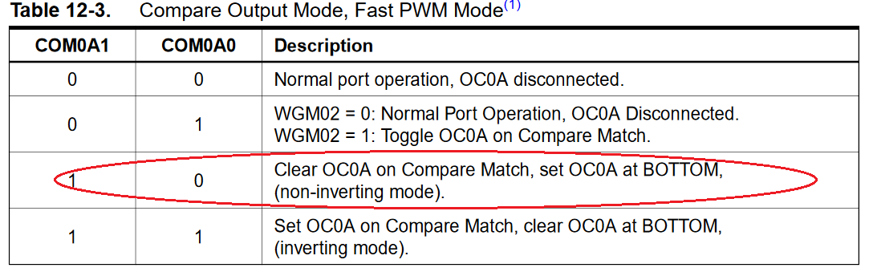

TCCR0A = (1<<COM0A1)|(1<<WGM00)|(1<<WGM01)

Slide 8
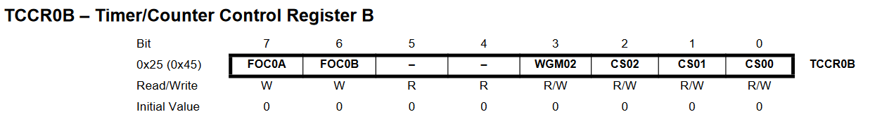
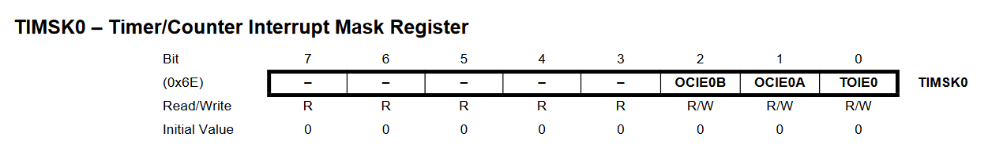
TCCR0B = (1<<CS00);
TIMSK = (1<<TOIE0);

Slide 9
DUTY CYCLE
OCR0A = (dutyCycle/100) * 255
Reprezinta fractiunea unei perioade a unui semnal.

Slide 10
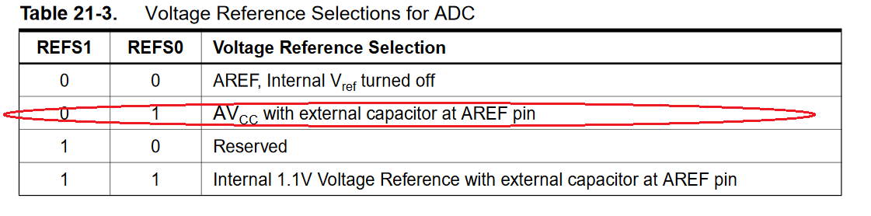
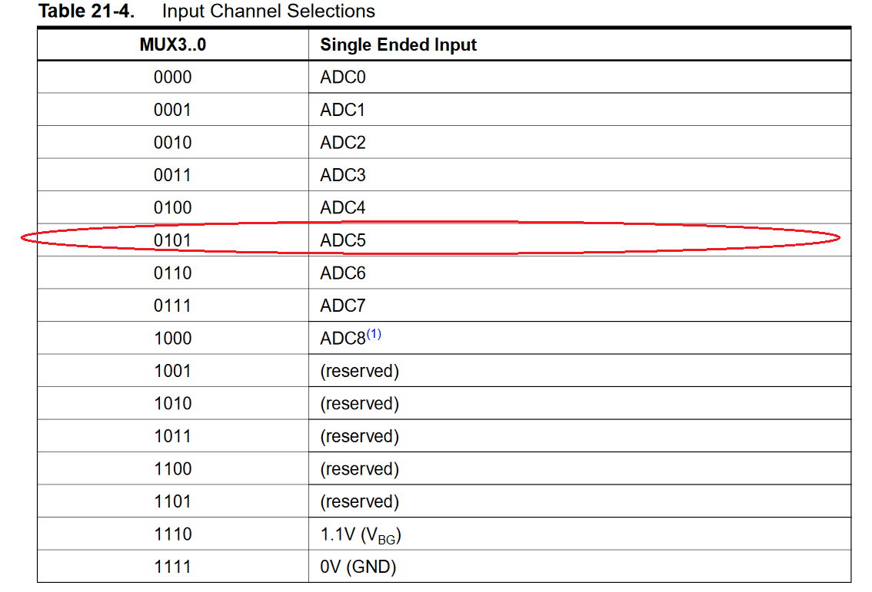
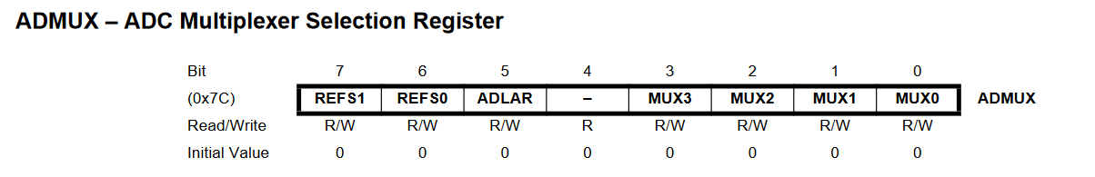
ADMUX = (1<<REFS0)|(1<<MUX0)|(1<<MUX2)
0101 = (1<<MUX0)|(1<<MUX2)

Slide 11
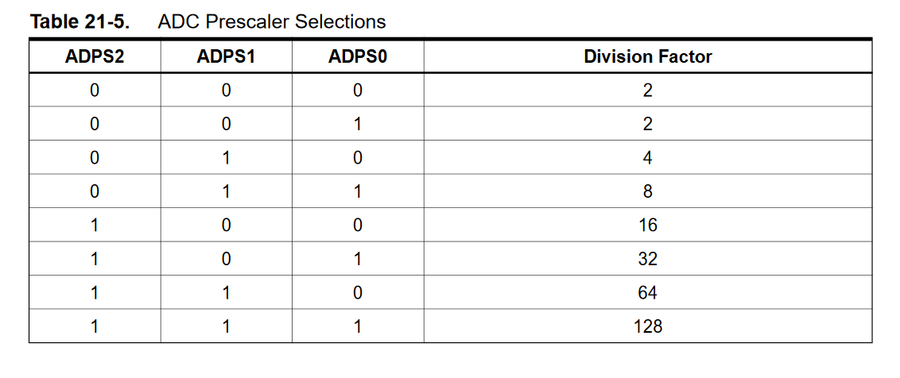
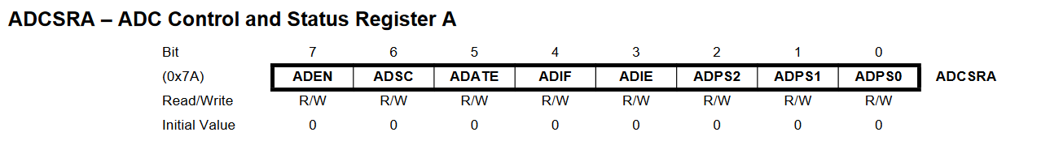
ADCSRA = (1<<ADEN)|(1<<ADIE)|(1<<ADPS2)|(1<<ADPS1)|(1<<ADPS0)

Slide 12
ADCSRA = (1<<ADSC) //BITUL CARE PORNESTE CONVERSIA adc

Slide 13
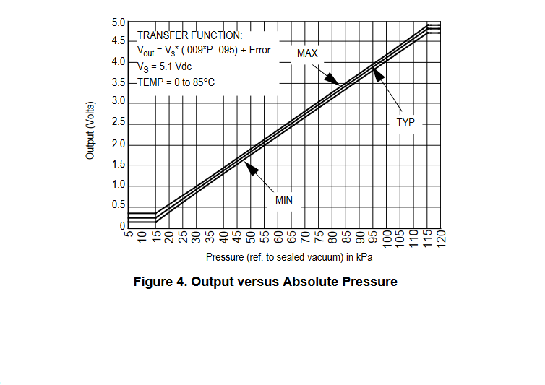
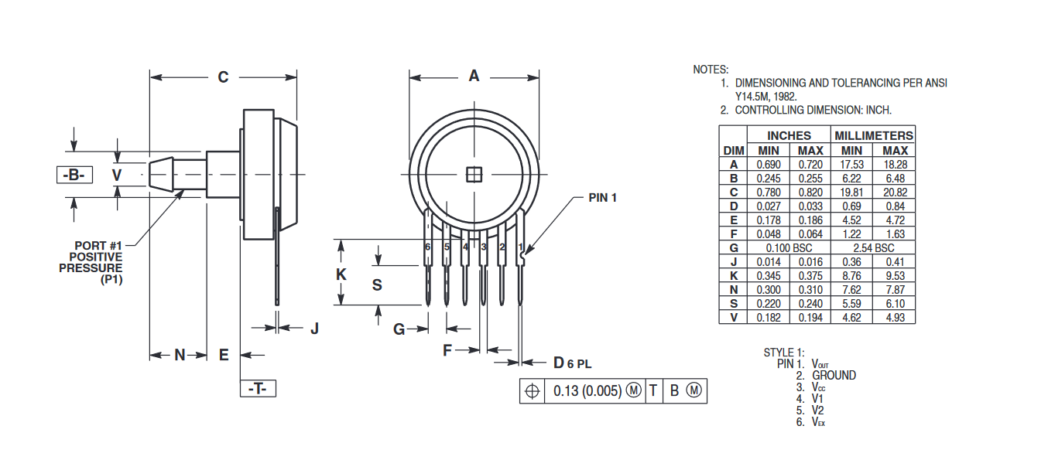
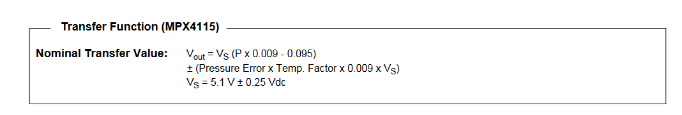
Senzorul de presiune
Graficul senzorului de rpesiune
Schita unui senzor de presiune
Functia de transfer

Slide 14
Mulțumim pentru atenție!

